Slide 2
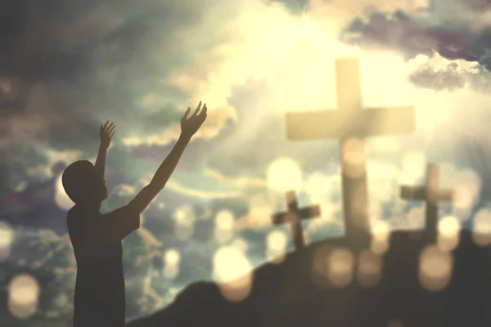

స్తుతి స్తుతి స్తోత్రార్హుడా- స్తుతుల మీద ఆసీనుడా
వేలాది దూతల్ వేనోళ్ళ పొగడన్ ఆకాశవిశాలములు నీ కీర్తిని జాటన్ యేసు ప్రభువా స్తోత్రముల్ (2)

Slide 3
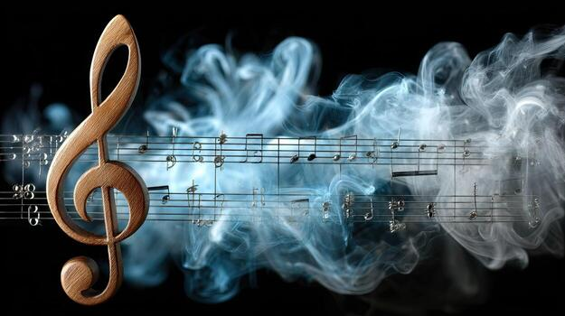
స్వరమండలములతో – సీతారాలతోను
గంభీర ధ్వనిగల తాళంబులతో యేసు ప్రభువా స్తుతింతును

Slide 4
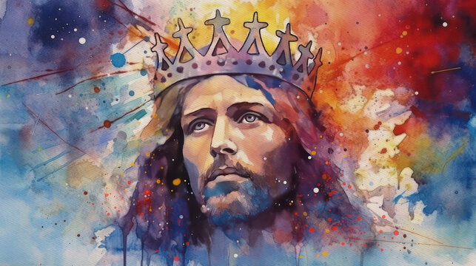
2. రాజాధిరాజా - ప్రభువుల ప్రభువా
ఆదిఅంతము నీవే కదా
యేసు ప్రభువా - స్తుతింతును

